Slide 1
Istituto Comprensivo “Filippo de Pisis”
Iscrizioni per Anno Scolastico 2019-2020
Vieni con noi alla secondaria

Slide 2
Per informazioni e iscrizioni
Le iscrizioni si effettueranno on line
dalle 8:00 del 7 gennaio 2019 alle 20:00 del 31 gennaio 2019.
Dalle ore 9:00 del 27 dicembre 2018 sarà possibile avviare la fase della registrazione sul sito web www.iscrizioni.istruzione.it.
Tutte le informazioni sono disponibili sul sito dell’Istituto all’indirizzo
www.icdepisis.it
Il personale di Segreteria sarà a disposizione per la consulenza:
Dal lunedì al venerdì dalle 11.30 alle 13.30;
Lunedì, martedì e giovedì anche dalle 15 alle 16.30.
Il Piano dell’Offerta Formativa è consultabile sul sito www.icdepisis.it

Slide 3
Open days
In occasione dell’apertura delle iscrizioni per il prossimo anno scolastico, le nostre sedi saranno aperte per incontri e visite guidate degli alunni e delle loro famiglie.

Slide 4
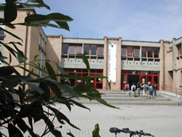
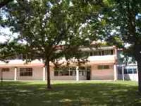
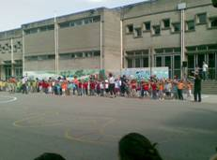
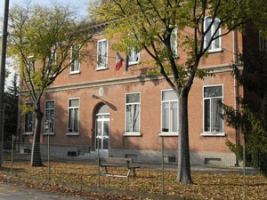
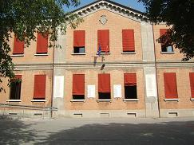
Le nostre scuole
Scuola secondaria di 1° grado F. De Pisis:
Sede di Ferrara
Sede di Porotto
Oltre venti anni di musica insieme
Scuole primarie:
G. Matteotti
Fondo Reno
A. Franceschini

Slide 5
Scuola Secondaria di 1°grado F. De Pisis sede di Ferrara Viale Krasnodar 102 - Ferrara
I docenti della scuola incontreranno gli alunni delle classi quinte della scuola primaria e le loro famiglie nelle seguenti giornate:
Giorno | Data | Dalle ore | Alle ore | Attività
Mercoledì | 5 dicembre 2018 | 17 | 18.30 | Visita alla scuola e laboratori per i ragazzi presenti
Giovedì | 13 dicembre 2018 | 16.45 | 18 | Visita alla scuola
Sabato | 19 gennaio 2019 | 9:00 | 10:00 | Incontro con la Dirigente Scolastica Maria Gaiani e laboratori per i ragazzi presenti

Slide 6
Scuola Secondaria di 1°grado F. De Pisis sede di Porotto Via Ladino 19 - Porotto
l docenti della scuola incontreranno gli alunni delle classi quinte della scuola primaria e le loro famiglie nelle seguenti giornate:
Giorno | Data | Dalle ore | Alle ore | Attività
Sabato | 15 dicembre 2018 | 9 | 10.30 | Visita alla scuola
Mercoledì | 19 dicembre 2018 | 17.30 | 18.30 | Visita alla scuola
Sabato | 12 gennaio 2019 | 11 | 12 | Incontro con la Dirigente Scolastica Maria Gaiani

Slide 7
Suonare a scuola: una realtà!
Da più di venti anni, nelle Scuole Secondarie del nostro Istituto, si attuano corsi di Indirizzo Musicale per lo studio di: chitarra, clarinetto, flauto traverso e pianoforte.
I corsi triennali sono al livello individuale e rilasciano una certificazione riconosciuta dal Conservatorio.
La scelta dello strumento si esprime sul modulo di iscrizione alla scuola.
Si è ammessi a seguito di una prova attitudinale orientativa che si svolgerà il giorno 7 febbraio 2019. Per ulteriori informazioni sui corsi ad indirizzo musicale consultare questo articolo sul sito di Istituto.
L'iscrizione non può essere revocata e la frequenza è obbligatoria per tre anni.

Slide 8
Nuovo ampliamento dell’Offerta Formativa
A partire dall’anno scolastico 2019/2020 nella sede di Viale Krasnodar sarà attivo il Progetto per l’indirizzo Sportivo “Per la Salute e il Benessere”.
Tutte le informazioni relative al Progetto sono disponibili a questo link: bit.ly/depisis-sportivo

Slide 9
Saggio orchestra dei corsi di indirizzo strumentale sede di Ferrara
Concerto di Natale
Esibizione degli allievi del Corso ad indirizzo musicale della Scuola Secondaria “F. De Pisis”, con la partecipazione degli alunni delle classi quinte della Scuola Primaria “G. Matteotti.”
Martedì 18/12/2018 ore 18
presso la Scuola Secondaria di Primo Grado “F. De Pisis"
viale Krasnodar 102

Slide 10
Saggio orchestra dei corsi di indirizzo strumentale sede di Porotto
Concerto di Natale
Esibizione degli allievi del Corso ad indirizzo musicale della Scuola Secondaria di Porotto, con la partecipazione degli alunni delle classi quinte delle Scuole Primarie “ A. Franceschini” e di Fondo Reno
Mercoledì 19/12/2018 alle 18.30
presso la Scuola Secondaria di Primo Grado, sede di Porotto
Via Ladino 19

